Slide 1
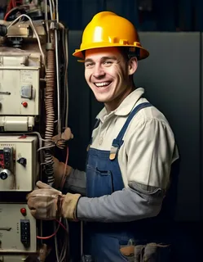



Электромонтер по обслуживанию подстанций 6 разряда, ПС 220 кВ Васильевская, Филиал ПАО «Россети» - Самарское ПМЭС
Требования к кандидату:
Среднее профессиональное образование, программы подготовки квалифицированных рабочих по профессии "электромонтер".
Опыт работы по профессии электромонтера по обслуживанию подстанции с более низким (предшествующим) разрядом при обслуживании подстанций напряжением 35-750 кВ.
Знание основ электротехники, Правил технической эксплуатации электростанций и сетей.
Характер работы:
Мониторинг состояния, параметров и режима работы оборудования и устройств, а также состояния сооружений электроподстанции.
Производство оперативных переключений.
Предотвращение развития и ликвидация технологических нарушений.
Выполнение работ в порядке текущей эксплуатации, ведение технической документации.
Условия:
Место работы – Самарская область, Ставропольский район, с. Васильевка, ул. Мира, зд. 64, ПС 220 кВ Васильевская.
Стабильность, широкий социальный пакет, ДМС, страхование от несчастных случаев, материальная помощь к отпуску, поддержка молодых специалистов, наставничество на период адаптации
Заработная плата - 64 000 на руки
По результатам собеседования – возможно заключение договора дуального обучения со студентом последнего курса
Условия:

Slide 2
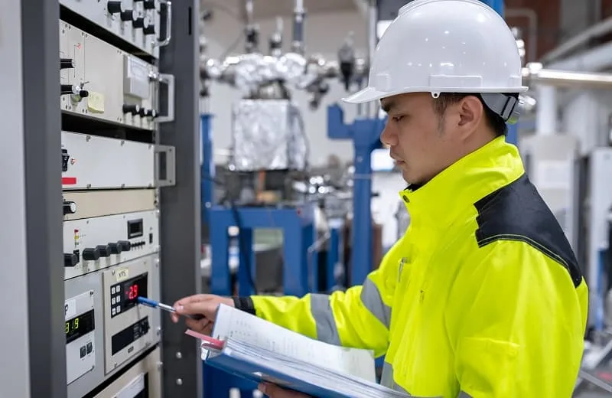
Электромонтер по обслуживанию подстанций 5 разряда, ПС 220 кВ КС-22, Филиал ПАО «Россети» - Самарское ПМЭС
Требования к кандидату:
Среднее профессиональное образование, программы подготовки квалифицированных рабочих по профессии "электромонтер".
Желательно - опыт работы не менее 1 года по профессии электромонтера по обслуживанию подстанции с более низким (предшествующим) разрядом при обслуживании подстанций напряжением 35-750 кВ.
Знание основ электротехники, Правил технической эксплуатации электростанций и сетей.
Характер работы:
Мониторинг состояния, параметров и режима работы оборудования и устройств, а также состояния сооружений электроподстанции.
Производство оперативных переключений.
Предотвращение развития и ликвидация технологических нарушений.
Выполнение работ в порядке текущей эксплуатации, ведение технической документации.
Условия:
Место работы – Самарская область, Ставропольский район, с. Пискалы, ул. Лесная, д. 12, ПС 220кВ КС-22
Стабильная и своевременная выплата заработной платы, 100% соблюдение ТК РФ, широкий социальный пакет, ДМС, страхование от несчастных случаев, материальная помощь к отпуску, поддержка молодых специалистов, наставничество на период адаптации
Заработная плата 54 000 руб на руки
По результатам собеседования – возможно заключение договора дуального обучения со студентом последнего курса
:

